Slide 1
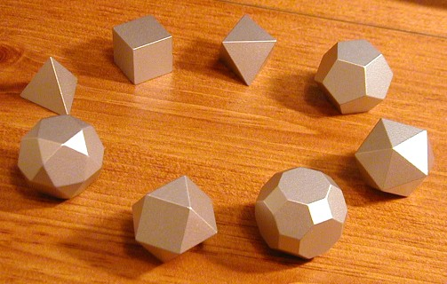
МНОГОГРАННИКИ

Slide 2
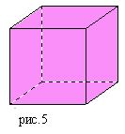
Многогранником называется тело, которое состоит из конечного числа многоугольников.
Многоугольники, из которых состоят многогранники, называются гранями.
Стороны граней многогранника называются ребрами.
Точки пересечения ребер называются вершинами.
Отрезки, соединяющие вершины многогранника, не принадлежащие одной грани, называются диагоналями.

Slide 3
Содержание
Призма.
Пирамида.
Правильные многоугольники
Полуправильные многоугольники.
Звездчатые многогранники.
Формула Эйлера.

Slide 4
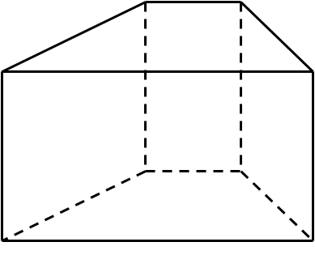
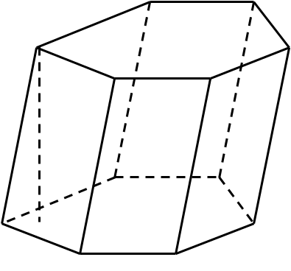
ПРИЗМА
Призмой называется многогранник, который состоит из двух равных многоугольников, расположенных в параллельных плоскостях и n параллельных отрезков, соединяющих вершины многоугольников.
наклонная
прямая
-Два равных многоугольника
называют основаниями призмы.
-Параллелограммы называют
боковыми гранями призмы
-Перпендикуляр, проведенный из вершины одного
основания к плоскости другого основания
называют высотой.

Slide 5
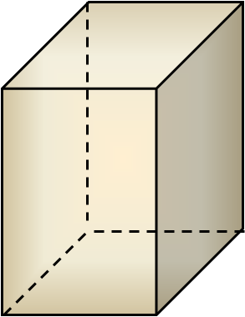
Параллелепипед
Параллелепипедом называется призма, в основании которой лежит параллелограмм.
Грани, которые не имеют общих ребер называются противолежащими гранями параллелепипеда
Параллелепипед, в основании которого лежит прямоугольник называется прямоугольным параллелепипедом
Свойства параллелепипеда:
Противолежащие грани параллелепипеда равны и параллельны друг другу;
Диагонали параллелепипеда пересекаются в одной точке и делятся этой точкой пополам

Slide 6
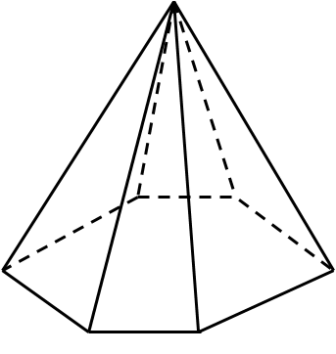
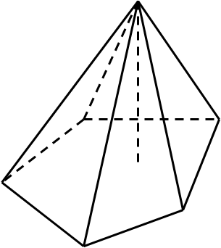
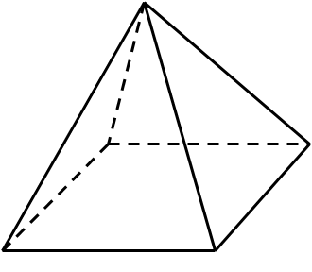
ПИРАМИДА
Пирамида - это многогранник, поверхность которого состоит из многоугольника и треугольников, имеющих общую вершину.
P
H
-Многоугольник называют основанием пирамиды
-Треугольники называют боковыми гранями
-Общую вершину называют вершиной пирамиды
-Перпендикуляр РН называют высотой

Slide 7
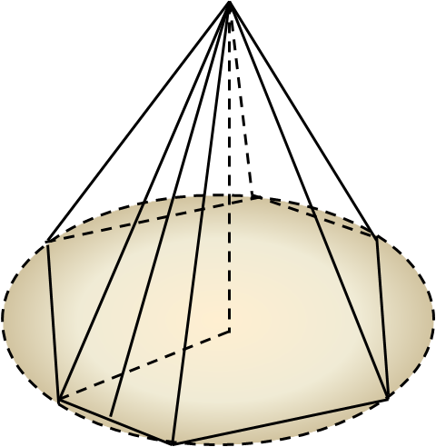
Правильная пирамида
Пирамида называется правильной, если в её основании лежит правильный многоугольник и основание высоты пирамиды является центром этого многоугольника.
P
У правильной пирамиды:
-боковые ребра равны;
-боковые грани-равные равнобедренные треугольники;
-основание высоты совпадает с центром вписанной или описанной окружности
E
Перпендикуляр PE называется апофемой – высота боковой грани пирамиды, проведенной из её вершины.

Slide 8
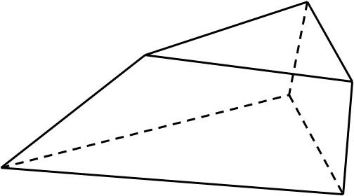
Усеченная пирамида
Усеченной пирамидой называется многогранник, который состоит из двух многоугольников, расположенных в параллельных плоскостях, и отрезков, соединяющих соответствующие вершины многоугольников.
Боковые грани усеченной пирамиды являются трапеции
Высотой усеченной пирамиды называется перпендикуляр, проведенный из какой-либо точки одного основания к другому.

Slide 9
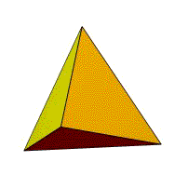
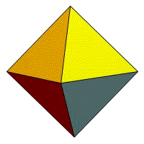
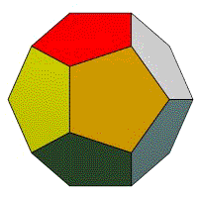
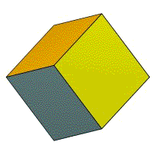
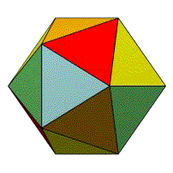
ПРАВИЛЬНЫЕ МНОГОГРАННИКИ
Правильный многогранник – это выпуклый многогранник, грани которого являются правильными многоугольниками с одним и тем же числом сторон и в каждой вершине которого сходится одно и то же число ребер.
Не существует правильного многогранника, гранями которого являются правильные шестиугольники, семиугольники и, вообще, n-угольники при n≥6

Slide 10
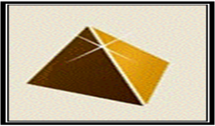
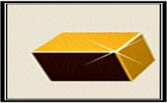
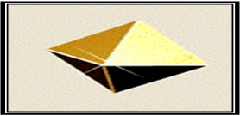
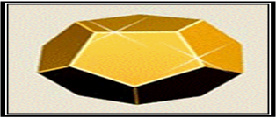
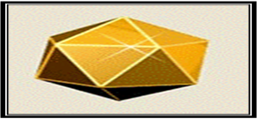
Существует пять типов правильных многогранников. Эти многогранники и их свойства были описаны более двух тысяч лет назад древнегреческим философом Платоном, чем и объясняется их общее название – тела Платона.
ТЕТРАЭДР ГЕКСАЭДР(КУБ) ОКТАЭДР
ДОДЕКАЭДР ИКОСАЭДР

Slide 11
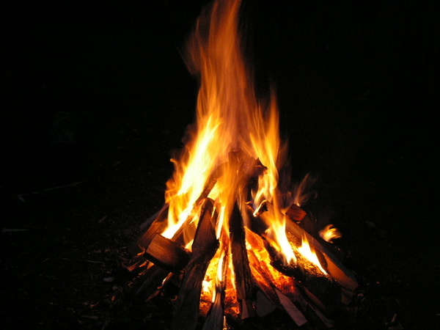
ТЕТРАЭДР
«тетра»-4
«эдра»-грань
Тетраэдр - правильный
четырехгранник, ограниченный
четырьмя равносторонними
Треугольниками, сходящихся
В каждой вершине по три.
Платон считал, что мир строится из четырёх «стихий» – огня, земли, воздуха, воды и вселенной, а атомы этих «стихий» имеют форму четырёх правильных многогранников.
Тетраэдр олицетворял огонь, поскольку его вершина устремлена вверх, как у разгоревшегося пламени.

Slide 12
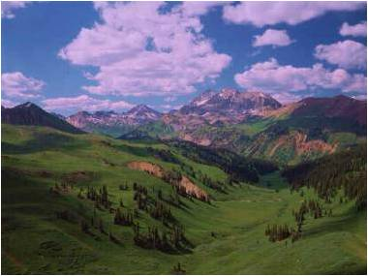
ГЕКСАЭДР(КУБ)
«гекса»-6
Куб или гексаэдр – представитель
правильных выпуклых многогранников,
который имеет шесть квадратных
граней, сходящихся в каждой вершине
по три.
Куб – самая устойчивая из фигур, поэтому, по мнению Платона, олицетворял Землю

Slide 13
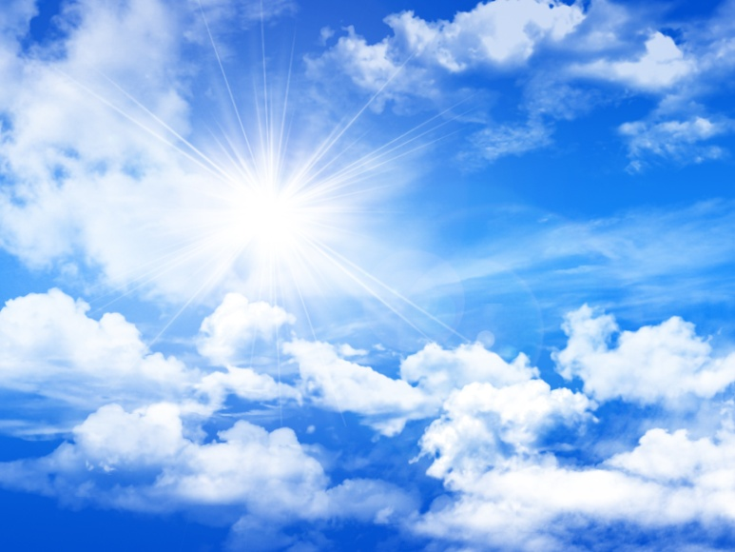
ОКТАЭДР
«окта»-8
Октаэдр – представитель
семейства правильных выпуклых
многогранников, который имеет
восемь треугольных граней,
сходящихся в каждой вершине по
четыре.
Октаэдр символизировал воздух.

Slide 14
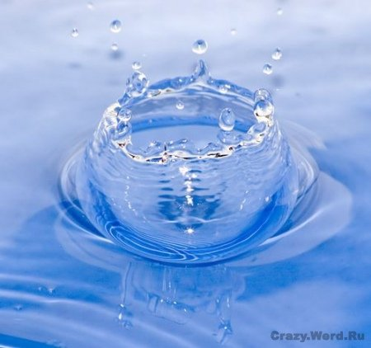
ИКОСАЭДР
«икоса»-20
Икосаэдр – представитель
семейства правильных выпуклых
многогранников, который состоит
из двадцати равносторонних
треугольников, сходящихся в каждой
вершине по пять.
Икосаэдр, как самый обтекаемый, олицетворял воду.

Slide 15
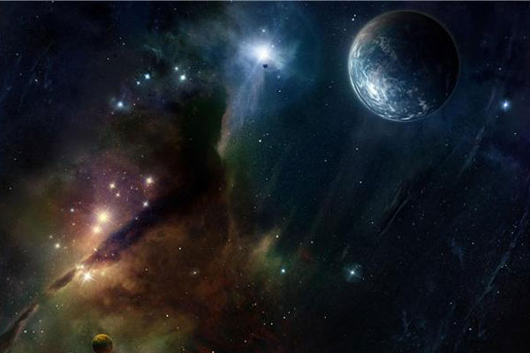
ДОДЕКАЭДР
«додека»-12
Додекаэдр – представитель
семейства правильных выпуклых
многогранников, который имеет
двенадцать пятиугольных граней,
сходящихся в вершинах по три.
Додекаэдр символизировал весь мир – вселенную, и почитался главнейшим.

Slide 16
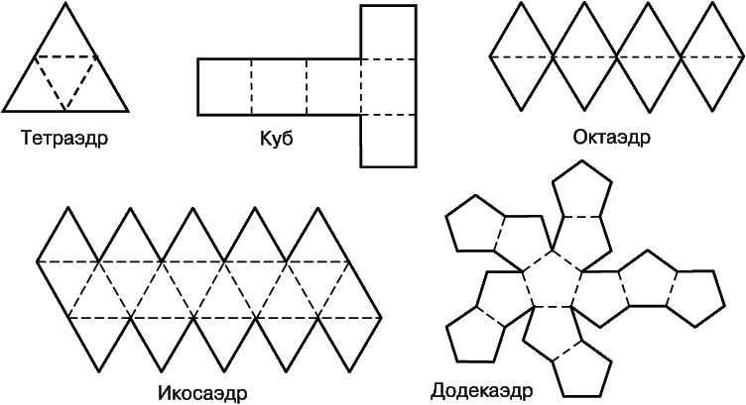
Развертки правильных многоугольников

Slide 17
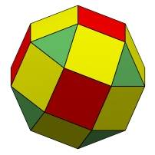
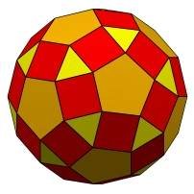
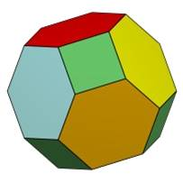
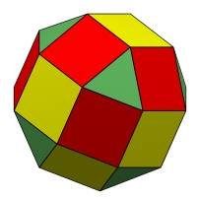
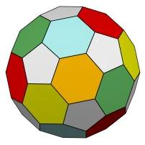
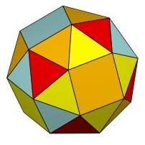
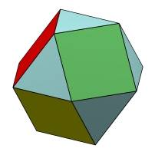
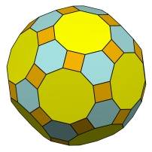
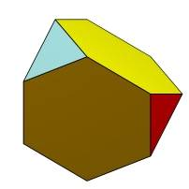
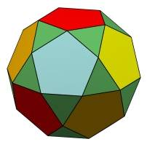
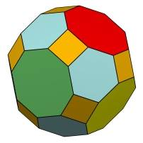
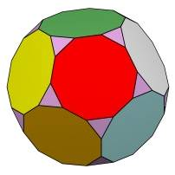
Полуправильные многогранники
Архимеду принадлежит открытие 13-ти полуправильных многогранников — "архимедовых тел", каждый из которых ограничен неодноименными правильными многоугольниками и в котором равны многогранные углы и одноименные многоугольники; причем в каждой вершине сходится одно и тоже число одинаковых граней; в одинаковом порядке каждое из этих тел может быть вписано в сферу.

Slide 18
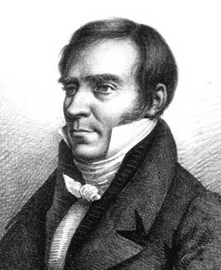
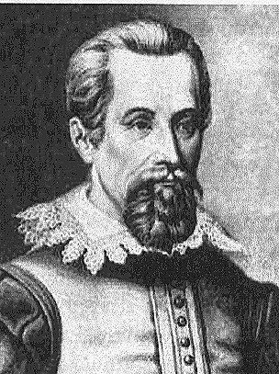
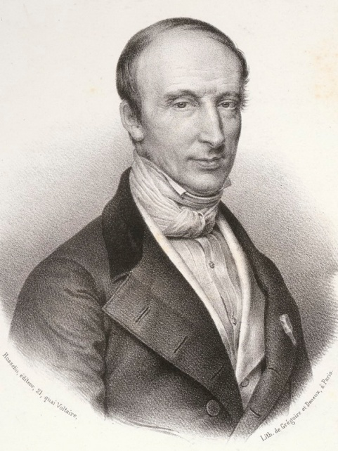
ЗВЕЗДЧАТЫЕ МНОГОУГОЛЬНИКИ
Французский математик Пуансо в 1810 году построил четыре правильных звездчатых многогранника: малый звездчатый додекаэдр, большой звездчатый додекаэдр, большой додекаэдр и большой икосаэдр.
Два из них знал
И. Кеплер (1571 – 1630 гг.).
В 1812 году французский математик О. Коши
доказал, что кроме пяти «платоновых тел»
и четырех «тел Пуансо» больше нет
правильных многогранников.

Slide 19
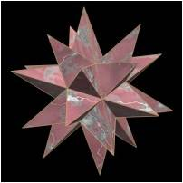
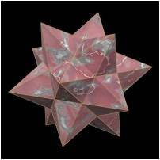
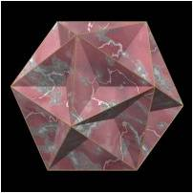
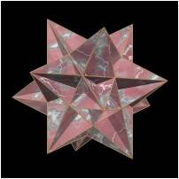
Большой звездчатый Малый звездчатый
додекаэдр додекаэдр
Большой додекаэдр Большой икосаэдр

Slide 20
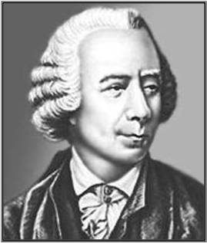
ФОРМУЛА Л.ЭЙЛЕРА
Знаменитый математик Л.Эйлер получил формулу:
В+Г-Р=2,
которая связывает число вершин /В/,
граней /Г/ и рёбер /Р/ любого многогранника.
Простота этой формулы заключается в том,
что она не связана ни с расстоянием, ни с
углами.

